Slide 1
ECM405 – Sistemas de Controle
Aula 01 – Terminologia e Introdução aos Sistemas de Controle

Slide 2
Informações Gerais
Teoria:
Prof. Vitor Alex Oliveira Alves
Sala G02 – Ramal 3029
vitoralex.alves@maua.br
Critério de avaliação:
70% – Provas
30% – Exercícios e
Laboratório
Bibliografia:
Apostila
Sistemas de Controle

Slide 3
Introdução
• Os sistemas de controle têm aplicações em todas as
áreas da vida cotidiana
Residências, veículos, indústria, comunicação,
medicina, navegação, etc
• A teoria de controle é de suma importância no projeto
de equipamentos experimentais e também na
determinação da instrumentação das ciências básicas

Slide 4
Introdução
• Os conceitos da teoria de controle não se confinam
à engenharia:
“A realimentação é um fato central da vida: todos os
organismos compartilham a habilidade de ‘sentir’ seu
comportamento e tomar ações corretivas, caso
necessário. O processo de realimentação governa o
modo como crescemos, como respondemos a situações
de estafa e a desafios e também regula fatores como
temperatura corporal, pressão sanguínea e níveis de
colesterol. Esta aparente onipresença, de caráter
inconsciente, opera em todos os níveis – desde a
interação entre proteínas em uma célula até a interação
de organismos em ecossistemas complexos”.
How life works – Hoagland e Dodson

Slide 5
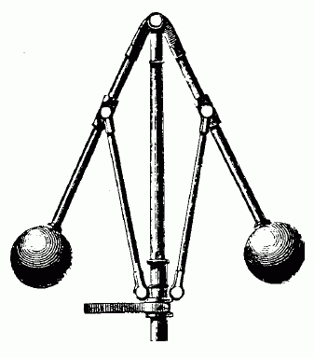
Um breve histórico
• O controle surgiu em conjunto com a Revolução
Industrial – um dos primeiros sistemas automáticos
que fez uso da realimentação foi o regulador
centrífugo
Em 1778, James Watt utilizou
o regulador centrífugo
no controle de velocidade
de motores a vapor utilizados
nas indústrias têxteis

Slide 6
Um breve histórico
• Nas tecelagens é interessante manter constante a
velocidade dos motores, uma vez que alterações
podem causar quebras na trama do tecido
• No entanto, ocorriam
alterações na velocidade
quando ocorria a conexão
de um novo tear à correia
de transmissão
• Para solucionar o problema,
o regulador centrífugo era
conectado ao eixo do motor
a vapor

Slide 7
Um breve histórico
• No regulador, as esferas se afastam do eixo central
à medida que a velocidade aumenta
• Conexões mecânicas
comandavam a válvula de
admissão de vapor de
acordo com o movimento
de translação das esferas
Velocidade ↓ ⇒ Fluxo de vapor ↑
e vice-versa

Slide 8
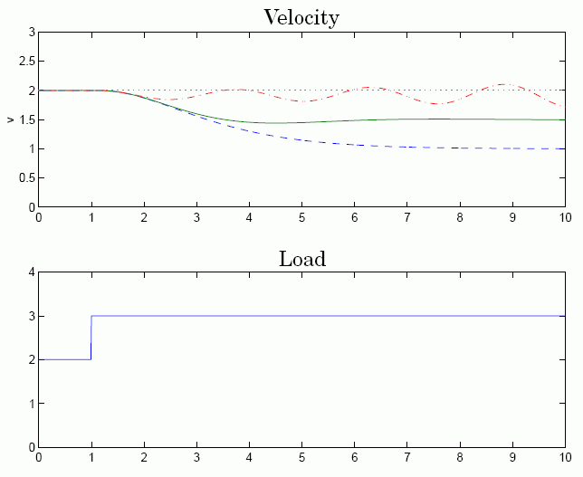
Um breve histórico
Comportamento do sistema com regulador:
Ganhos:
k = 0
k =1
k =12
Tear adicional conectado à correia
de transmissão

Slide 9
Um breve histórico
• O regulador é descrito por:
u ⇒ sinal mecânico de comando da válvula
k ⇒ ganho (proporcional) do controlador
V_{r} e V ⇒ velocidades desejada e atual
b ⇒ constante de polarização, ajustada de forma
manual para que V_{r} = V
• Siemens idealizou um dispositivo que elimina o
termo de polarização:

Slide 10
Um breve histórico
Parcela proporcional à integral dos
erros passados
• A velocidade V é sempre idêntica ao valor desejado
V_{r} no estado estacionário ⇒ Controlador PI

Slide 11
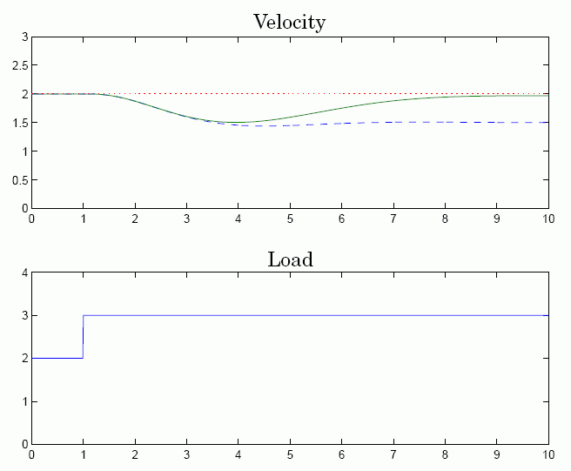
Um breve histórico
Comparação: regulador proporcional e integral
Regulador:
proporcional
integral
Tear adicional conectado à correia
de transmissão

Slide 12
Algumas aplicações do controle
** Controle de processos:
• Manutenção das variáveis essenciais ao processo em
valores especificados
• Minimização do uso de energia e de matéria-prima
• Imposição de mudanças rápidas na produção
• Rejeição a distúrbios externos
• Redução da sensibilidade a mudanças de parâmetros
no processo
** Geração e transmissão de energia elétrica:
• A energia elétrica é difícil de ser armazenada;
• É preciso balancear produção e consumo, um problema
complexo para um sistema de distribuição que apresenta
longas distâncias entre os locais de geração e consumo

Slide 13
Algumas aplicações do controle
** Aeronáutica:
• Os princípios da teoria de controle contribuíram para o
desenvolvimento da tecnologia de aeronaves:
“O homem já possui o conhecimento necessário para a
construção de aeronaves que, ao serem lançadas pelo ar a
uma velocidade suficiente, não apenas sustentarão o seu
peso mas também o peso do motor e do piloto. A humanidade
também é capaz de construir parafusos leves e motores de
potência suficiente para impulsionar essas aeronaves à
velocidade adequada para o vôo. [...] A incapacidade de
estabilizar e manobrar as aeronaves ainda consome todos os
estudiosos do problema do vôo. [...] A era da aviação terá
início quando este problema tiver sido resolvido, uma vez que
todas as outras dificuldades são de menor importância”.
Wilbur Wright – Palestra concedida ao Western Society of Engineers – 1901

Slide 14
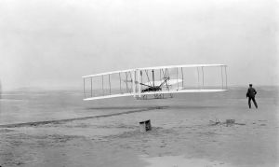
Algumas aplicações do controle
• Os irmãos Wright construíram o Flyer 1, uma aeronave
instável porém manobrável, em 1903
O Flyer 1 elevou-se
do solo impulsionado
por uma catapulta.
Seu vôo foi visto
por apenas quatro
salva-vidas e
um garoto
• O piloto do Flyer 1 deveria ajustar constantemente o
leme da aeronave para manter o vôo

Slide 15
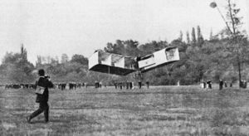
Algumas aplicações do controle
• Em 1906, Santos Dummont foi o primeiro a decolar a
bordo de um avião impulsionado por um motor
aeronáutico
O 14-Bis cumpriu um
percurso pré-estabelecido
sob testemunho oficial de
especialistas, jornalistas e
da população parisiense.
A aeronave percorreu
220 m a uma altura de
6m do solo.
• Por volta de 1912, Sperry utilizou a realimentação para
construir um dispositivo que estabilizasse o vôo – Esse
foi o primeiro piloto automático

Slide 16
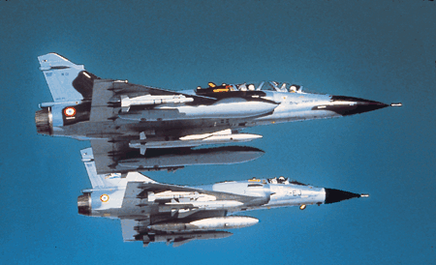
Algumas aplicações do controle
• Existe uma relação de compromisso entre estabilidade
e velocidade de uma aeronave
Aeronave estável a
velocidades sub-
sônicas ⇒ maior
estabilidade a
velocidades
super-sônicas
Instável (sub-sônicas)
CP
CM
CP
Estável (sub-sônicas)
CM
• Um projeto mais balanceado é obtido ao se posicionar
o centro de pressão à frente do centro de massa – mais
próximo do nariz da aeronave – a velocidades sub-sônicas

Slide 17
Algumas aplicações do controle
** Eletrônica e comunicações
• A eletrônica surgiu em 1906 com a invenção do
audion por Le De Forest
• Na eletrônica, a realimentação surgiu em 1912 com
o projeto de um amplificador a válvula idealizado por
Robert Goddard
• Uma aplicação da
realimentação positiva:
o amplificador super-
regenerativo

Slide 18
Algumas aplicações do controle
Modelagem matemática:
- A corrente de entrada
é nula:
- G é o ganho em malha aberta:
O ganho pode ser muito
elevado se os resistores
forem escolhidos de forma
que o denominador seja
pequeno

Slide 19
Algumas aplicações do controle
• Os amplificadores super-regenerativos eram muito
sensíveis e apresentavam comportamento oscilatório
• Amplificador com realimentação negativa:
Modelagem matemática:
- A corrente de entrada
é nula:
- G é o ganho em malha aberta:

Slide 20
Algumas aplicações do controle
• Uma vez que o ganho G é elevado – da ordem de 10⁵ à
10⁸ – o comportamento do dispositivo é determinado
pelos resistores, componentes bastante estáveis
Black (1927) idealizou o amplificador com realimentação negativa
com o intuito de tornar o dispositivo insensível à variações nas
características das válvulas eletrônicas

Slide 21
Algumas aplicações do controle
** Indústria automobilística
• Redução de emissões
• Controle de velocidade e de tração
• Sistemas de freio ABS
** Computação
• Sistemas de atuação em tempo real
• Simulação
• Internet
** Biologia
• Reflexo das pupilas
• Postura

Slide 22
Terminologia dos sistemas de controle
** O objetivo do controle
• Garantir que uma variável de um sistema físico ou
processo – resposta – seja ajustada adequadamente
por meio de um sinal de erro
Diferença entre a resposta do
sistema (medida por um sensor) e o sinal
de referência (resposta desejada)
• O Engenheiro de Controle deve projetar controladores
que modificam o sinal de erro, segundo algum critério, de
forma a garantir a resposta desejada

Slide 23
Terminologia dos sistemas de controle
** Critérios de projeto
• Rejeição a distúrbios
• Erro em regime estacionário
• Características da resposta transitória
• Sensibilidade a mudança de parâmetros
** Como controlar?
• Desenvolver modelos matemáticos adequados para o
sistema, seus sensores e atuadores
Processo iterativo

Slide 24
Terminologia dos sistemas de controle
Processo iterativo

Slide 25
Terminologia dos sistemas de controle
** Terminologia
• Sistema: combinação de componentes que agem
em conjunto para atingir determinado objetivo
• Sistema em malha fechada: alguns sinais de excitação
(entradas) são determinados, em parte, por certas
respostas (saídas) do sistema
• Sistema em malha aberta:
o sinal de saída não exerce
nenhuma ação de controle
no sistema

Slide 26
Terminologia dos sistemas de controle
• Distúrbio ou perturbação: sinal que tende a afetar de
maneira adversa o valor da variável de saída de um
sistema
• Sensor: dispositivo de detecção ou medição de
variáveis do processo
• Variável controlada: grandeza a ser controlada,
medida pelo sensor

Slide 27
Terminologia dos sistemas de controle
• Planta: qualquer equipamento, ou parte dele, a ser
controlado
• Atuador: dispositivo de acionamento
• Variável manipulada: grandeza que é variada pelo
atuador de modo a afetar a variável controlada

Slide 28
Terminologia dos sistemas de controle
• Controlador: dispositivo que, a partir do sinal de erro,
determina o sinal de comando para o atuador de forma a
manter a variável controlada no valor desejado
Sistema de controle em malha fechada

Slide 29
ECM405 – Sistemas de Controle
Aula 01 – Terminologia e Introdução aos Sistemas de Controle

